Slide 3
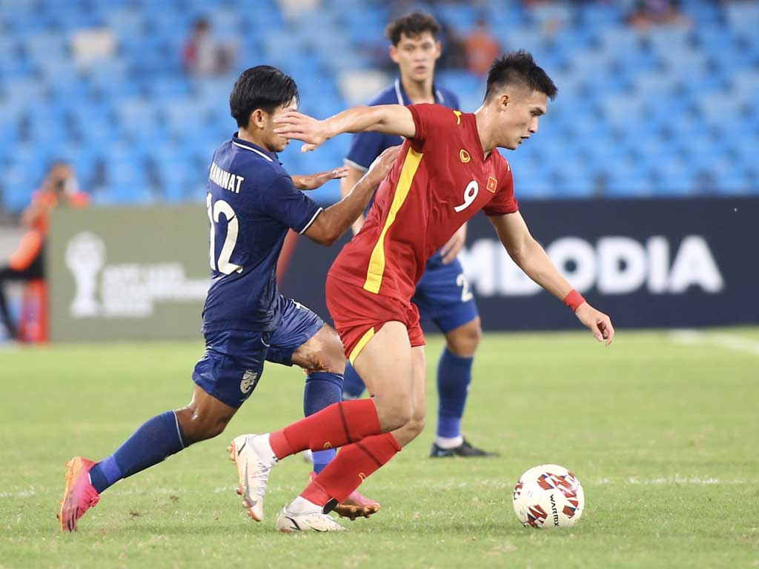
Nói về một trận thi đấu hoặc một buổi luyện tập thể thao em đã chứng kiến hoặc tham gia.
Tên trận thi đấu hoặc buổi luyện tập thể thao
- Trận đấu diễn ra như thế nào?
- Kết quả chung cuộc
- Nêu cảm nghĩ của em khi xem xong trận đấu.
Thời gian
Nơi diễn ra

Slide 4
Trận đấu “Bóng đá Asian cup 2019”
THAM KHẢO
Tên trận đấu
Thời gian
Nơi diễn ra
Ngày...tháng...
Vào lúc 8h tối
Sân vận động quốc gia Mỹ Đình

Slide 5
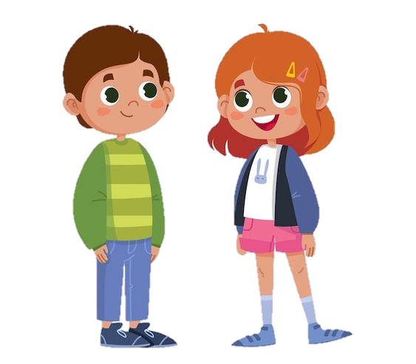
Chia sẻ cùng nhau
Wow! Nghe hấp dẫn quá.

Slide 7
2. Viết một đoạn văn ngắn (từ 7 đến 9 câu) thuật lại một trận thi đấu hoặc một buổi luyện tập thể thao em đã chứng kiến hoặc tham gia

Slide 8
Gợi ý
1
Đề bài yêu cầu viết mấy câu?
7 – 9 câu
2
Thể loại gì?
Thuật lại việc được chứng kiến hoặc tham gia
3
Thuật lại việc gì?
Thuật lại một trận thi đấu hoặc một buổi luyện tập thể thao

Slide 9
……………………………………………………………………………………………………………………………………………………
Em viết bài vào vở bài tập

Slide 10
Trao đổi bài viết
Bài viết đúng yêu cầu
(7 đến 9 câu)
Bài viết có
ý sáng tạo
Bài viết sạch đẹp

Slide 11
Trình bày bài viết trước lớp
Trình bày
Nhận xét, góp ý

Slide 12
Em hãy viết đoạn văn Kể lại trận thi đấu thể thao theo gợi ý sau:
Giới thiệu về trận thi đấu đó.- Môn thể thao đó là gì?- Diễn ra ở đâu? Em được xem vào dịp nào?
2. Trận đấu diễn ra như thế nào?- Vận động viên: tranh đua kịch liệt, quyết tâm chiến thắng.- Khán giả: hồi hộp, hò reo, cổ vũ cho các đội chơi.
3.Kết quả chung cuộc.
4. Nêu cảm nghĩ của em khi xem xong trận đấu.

Slide 13
Chiều chủ nhật tuần qua em cùng chị đi xem trận thi đấu bóng đá của hai đội lớp 3.4.và 3.5 tại sân bóng đá trường tiểu học Phước An. Đúng 4 giờ chiều, sau tiếng còi của thầy dạy thể dục đội trưởng lớp 3.4 và 3.5 giao bóng. Sau một hồi chuyền bóng, bấm bóng và dẫn bóng của hai đôi trận đấu diễn ra rất kịch tính.

Slide 14
Khoảng 15 phút sau thì cầu thủ mặc áo số 9 của lớp 3.4 vị trí tiền đạo, nhận bóng từ hậu vệ đã lừa qua hai cầu thủ đội bạn rồi bất thần sút mạnh vào góc trái khung thành, buộc thủ môn lớp 3.5 phải vào lưới nhặt bóng.Khán giả cổ vũ cho hai đội bóng rất vui mừng và hào hứng.

Slide 15
Liên tiếp các phút tiếp theo, lớp 3.4 ghi thêm 2 bàn nữa, lớp 3.5 chỉ gỡ được 1 bàn. Chung cuộc, lớp 3.4 thắng với tỉ số 3-1. Thật là một trận đấu hấp dẫn và sôi nổi.Em cảm thấy vô cùng tự hào về đội bóng lớp em. Trận thi đấu hôm nay thật là tuyệt vời.

Slide 16
Vận dụng

Slide 17
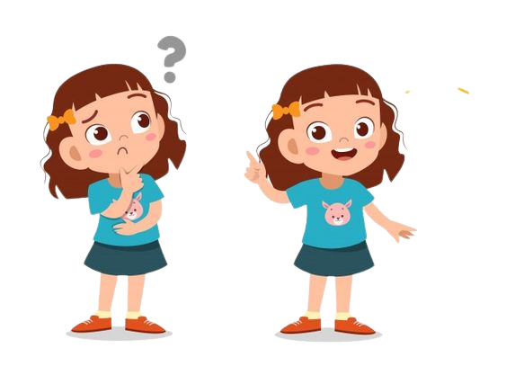
1. Viết và trang trí thông điệp vận động bạn bè, người thân tham gia tập thể thao.

Slide 18
Gợi ý
Gợi ý thông điệp:
1
Thể dục, thể thao đẩy lùi bệnh tật
2
Tập thể dục để cùng sống mạnh khỏe, hạnh phúc
3
“Nào cùng tập ngay! Vì một Việt Nam khoẻ mạnh và hạnh phúc”

Slide 20
Tên thông điệp:………………………………………………
Ý nghĩa thông điệp:
…………………………………………………………………………………………
…………………………………………………………………………………………
……………………………………………
……………………………………………

Slide 21
Tên thông điệp: “Chăm chỉ thể dục thể thao, để cho sức khỏe lên cao mỗi ngày”
Ý nghĩa thông điệp:
Thông điệp tớ muốn gửi tới mọi người là “Chăm chỉ thể dục thể thao, để cho sức khỏe lên cao mỗi ngày”. Qua thông điệp này, tớ mong mọi người sẽ có tinh thần tập luyện cao hơn, luyện tập thể dục thể thao hằng ngày, đây là cách tuyệt vời để cảm thấy tốt hơn, tăng cường sức khỏe và tận hưởng cuộc sống.

Slide 22
Cùng nhau chia sẻ
Chia sẻ
Nhận xét

Slide 23
Dặn dò
GV viết vào đây
GV viết vào đây
GV viết vào đây

Slide 24
Tạm biệt và hẹn gặp lại

